Slide 1
Slovanské Veľvyslanectvo mladých
Matej Pavlík, Lukáš krajčík

Slide 2
Súkromné slovanské gymnázium - SSG
Projekt slovanského veľvyslanectva mladých bol zahájený na našom gymnáziu v Bratislave.
Hlavnou úlohou nášho projektu je spojiť stredné školy a gymnázia so spoločnou alebo podobnou slovanskou kultúrou a tradíciami.
Projekt pomáha zapájať žiakov stredných škôl do medzinárodného prostredia pomocou modelovej hry (slovanského veľvyslanectva mladých)
Našim cieľom je zvýšiť vedomosti našich študentov v oblasti medzinárodných vzťahov, slovanských tradícií, ukazujeme im rôzne procesy a riešenia diplomatických problémov
Aj keď slovanské národy majú veľa spoločného, každý slovanský národ je špeciálny a unikátny.
Preto sa vždy nájde miesto pre diskusiu o našich tradíciách, o našej kultúre, sociálnych a politických problémoch, ale aj o ekonomických problémoch

Slide 3
Slovanské Veľvyslanectvo mladých:
Náš projekt má pozitívny vplyv na našich študentov.
Pomáha s pochopením diplomatických akcií, upevňuje vzťahy so žiakmi z iných škôl, taktiež umožňuje žiakom cestovať a spoznávať rôzne krajiny Európy, preto pomáha s učením rôznych jazykov.
Náš projekt je postavený na idei hľadania toho, čo nás spája a nie toho, čo nás rozdeľuje.
Preto naša modelová hra nefunguje na princípe argumentov a hádok, ale funguje na princípe spolupráce a diskusie.
Našou snahou je vždy preniesť modelovú hru do vysoko-diplomatického prostredia (za okrúhlim stolom) kde žiaci/študenti môžu diskutovať o nových možnostiach kooperácie, ekonomickej podpory, kultúrnych príležitostiach, ale aj o sociálnej integrácii medzi krajinami.
Spolupráca a slovanská vzájomnosť by vždy mali hrať kľúčovú rolu pri hľadaní nových príležitostí.
Jednou z nových inovácií v projekte je naša oficiálna príručka pre diplomatov.

Slide 4
,,Prečo Celkom iná škola?“
Jedinečnosť školy spočíva v možnosti výberu študijných kombinácií cudzích jazykov, rozšírenej športovej výuky, umeleckého smeru muzikál a zahraničných vzťahov – diplomacie.
Na škole máme aj vlastný diplomatický klub.
Súkromné gymnázium je jediná škola na Slovensku, kde sa maturuje z poľského a chorvátskeho jazyka. Pre vykonávanie certifikovaných skúšok zastupuje Súkromné gymnázium Štátny inštitút ruského jazyka A.S.Puškina v Moskve.
Škola má priamo v objekte golfový areál a indoor umožňujúci vyučovať hru golfu a manažment športu.

Slide 5
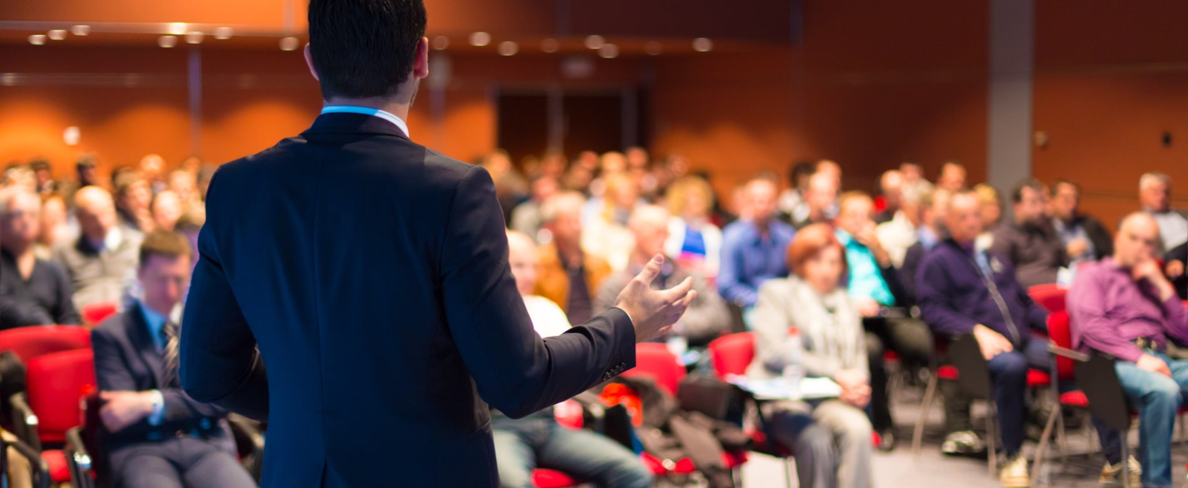
Vyučovanie na našej škole:
Vyučovanie:
Slovanských jazykov
Golfu
Muzikálu

Slide 6
Naše Akcie A novinky v Projekte:
Naša delegácia sa zúčastnila mnoho výletov.
Mali sme možnosť navštíviť Ambasády Slovenskej republiky v zahraničí, navštíviť konferencie a školy, a postretávať množstvo študentov na našich cestách.
Od minulého roka sa nám podarilo vybaviť tieto výlety, napríklad:
Výlety do Ruska (Moskva), Nemecka (Berlín), Poľska (Katowice, Chorzów, Krakow), Srbska (Belehrad) dokonca aj výmenný pobyt do Poľska a veľa ďalších.

Slide 7
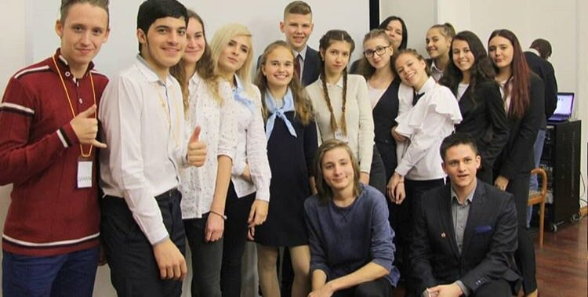
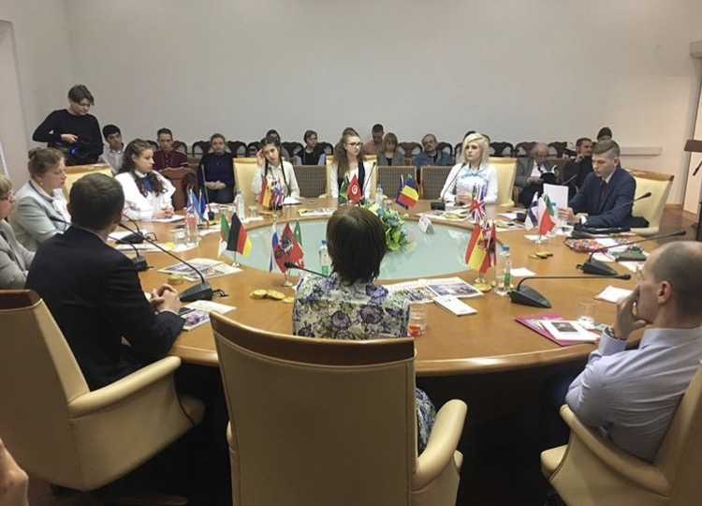
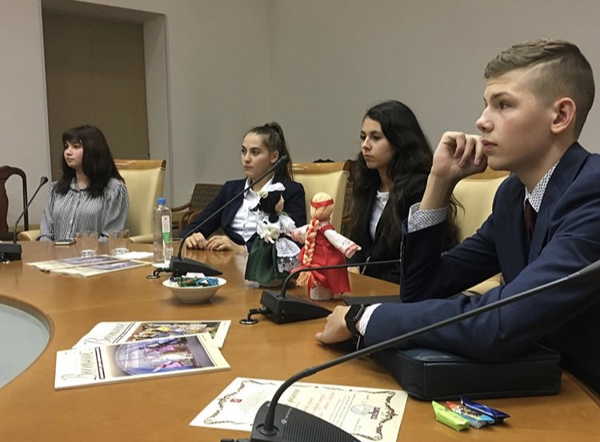
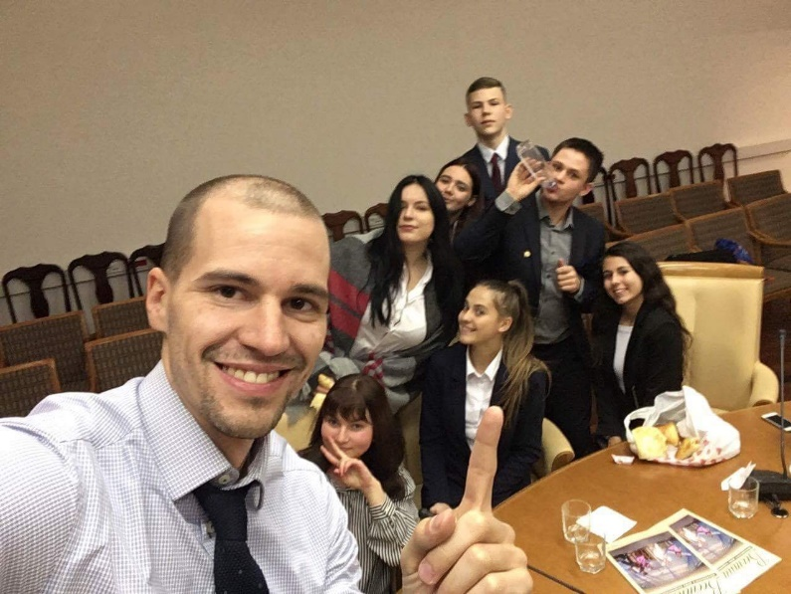
Výlet do Moskvy:
Obhliadka pamiatok
Návšteva našej ruskej partnerskej školy
Predstavenie nášho projektu veľvyslanectvo mladých za okrúhlim stolom
Predstavenie nášho projektu pred študentmi partnerskej školy

Slide 8
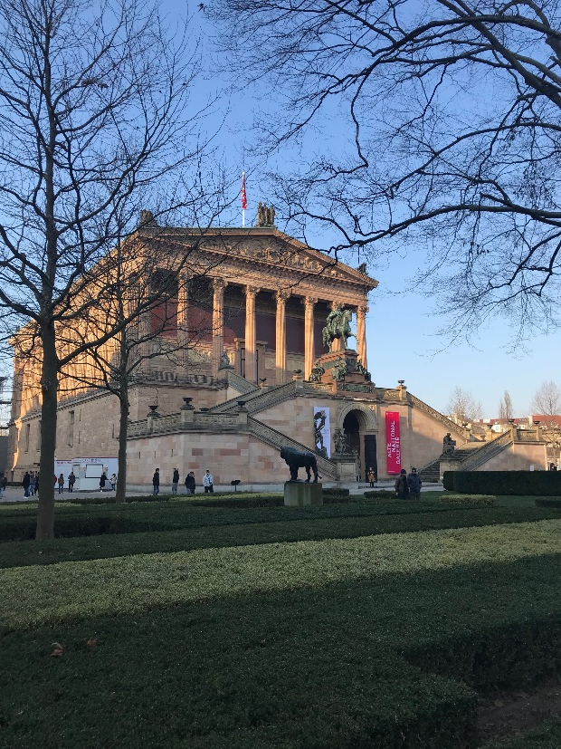
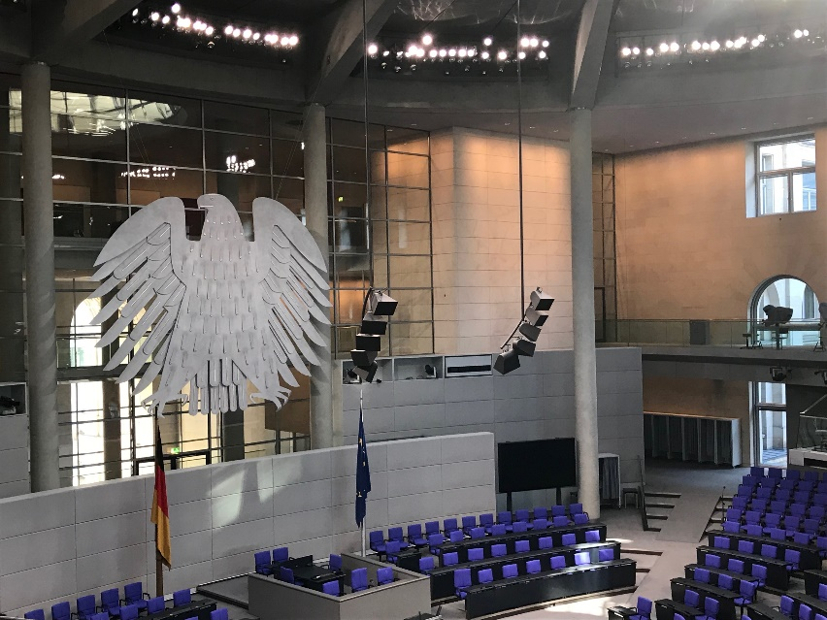
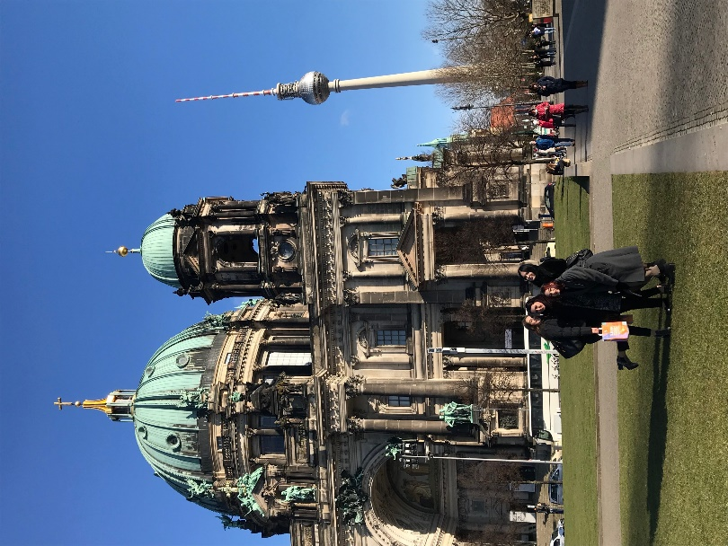
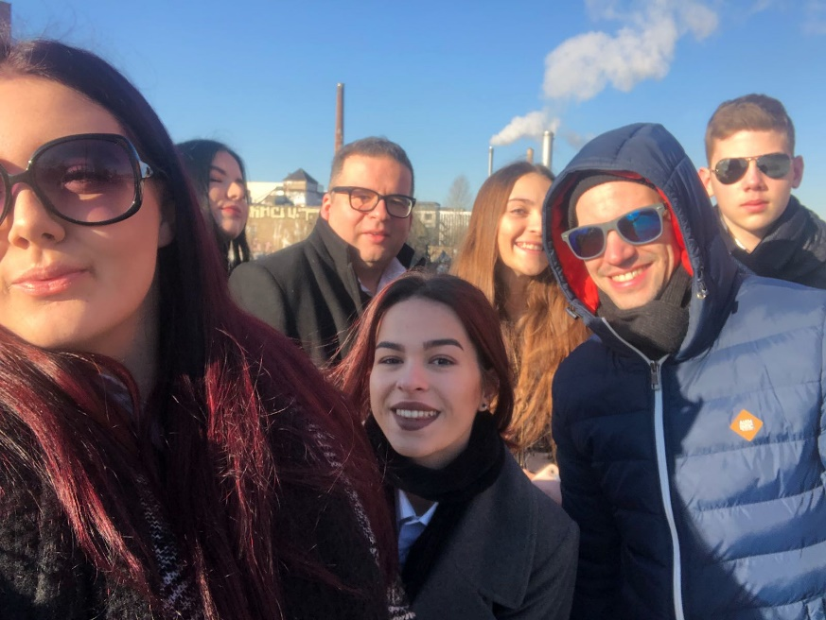
Výlet do Berlína
Návšteva Slovenskej Ambasády
Predstavenie nášho projektu na Slovenskej Ambasáde
Otvorená Diskusia s veľvyslancom
Obhliadka pamiatok a návšteva múzeí
Návšteva Nemeckého Bundestagu

Slide 9
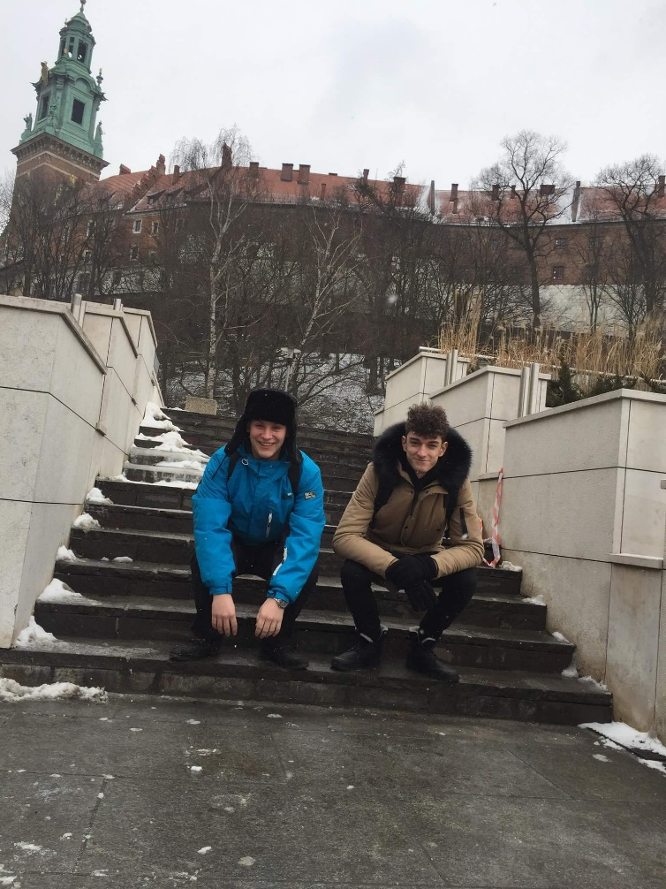
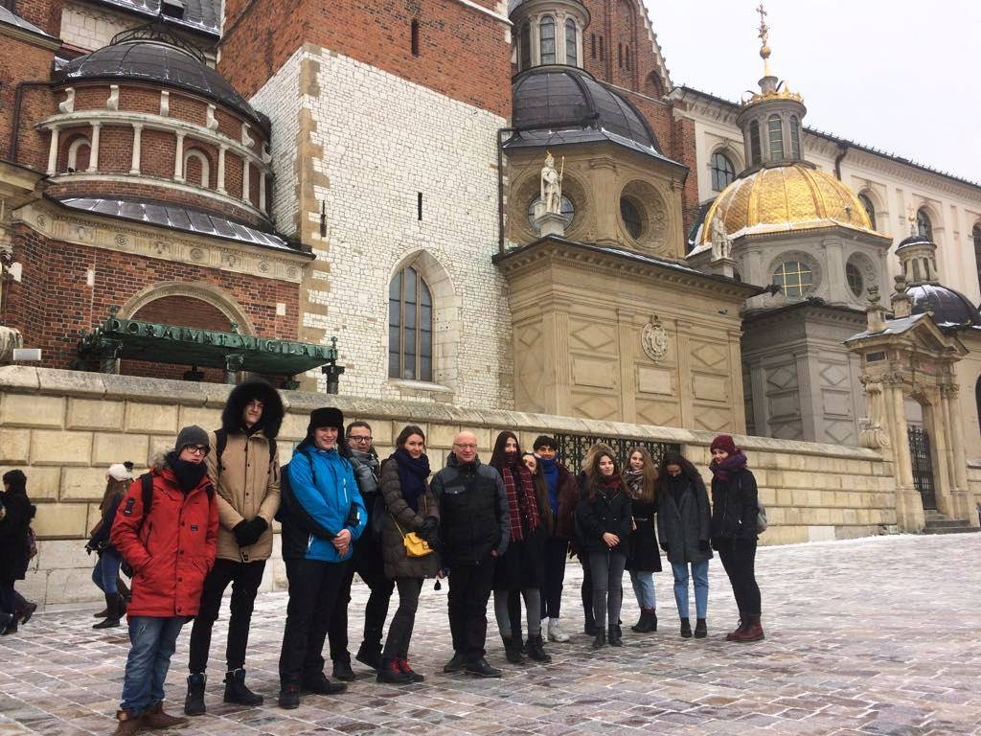
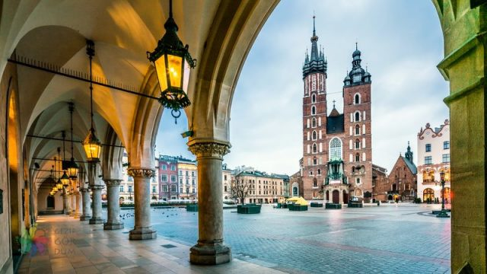
Výmenný pobyt do Poľska
Návšteva Partnerskej školy
Ubytovanie v poľských rodinách
Obhliadka rôznych miest a pamiatok
Diskutovanie a rozoberanie rôznych tém s poľskými študentami
Predstavenie nášho projektu a zároveň aj zapojenie poľských študentov do projektu.

Slide 10
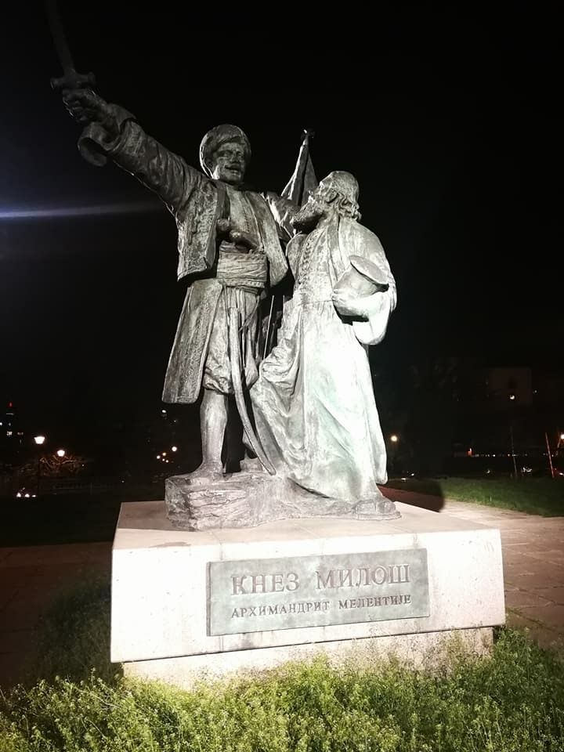
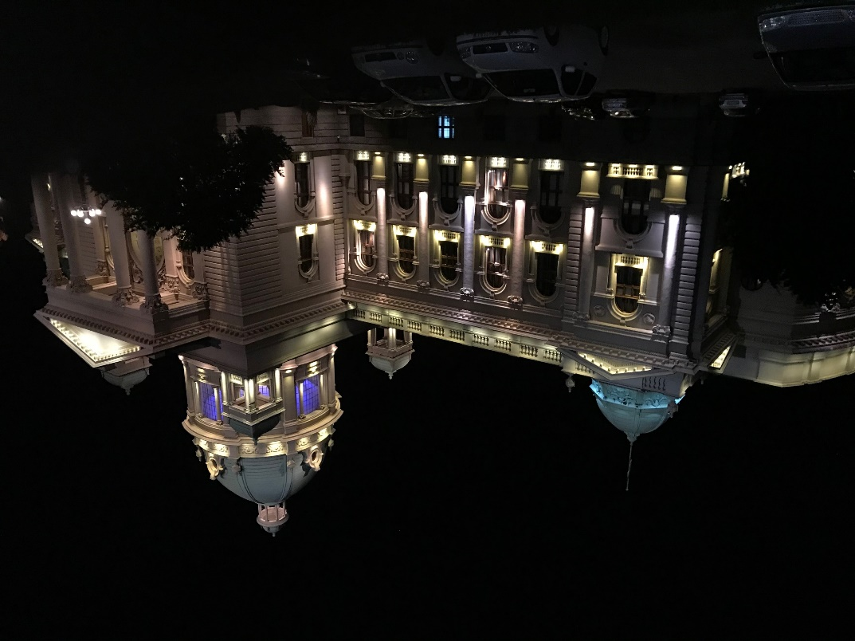
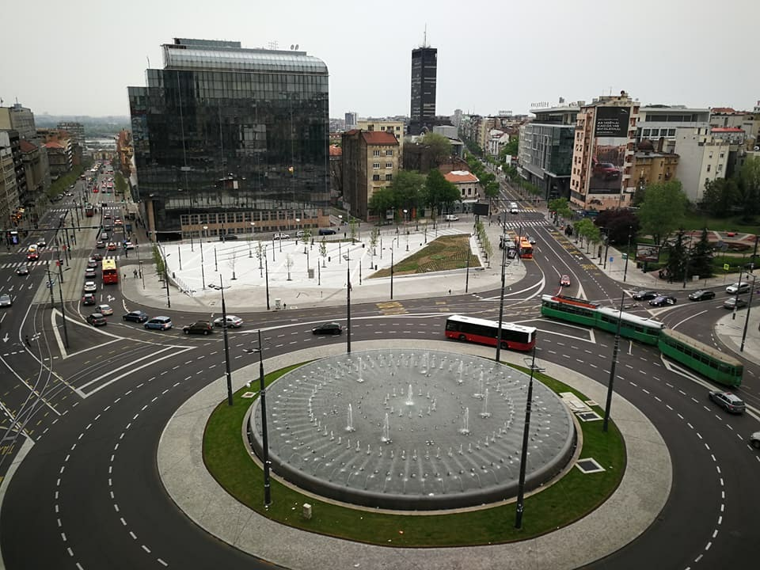
Výlet do Belehradu
Návšteva Slovenskej Ambasády
Diskusia so Slovenským Veľvyslancom
Predstavenie nášho projektu
Obhliadka pamiatok a mesta
Zúčastnenie na konferenciách Libertyconu
Návšteva múzeí

Slide 11
Kontakt:

